Slide 1
«#РОСАТОМВМЕСТЕ-2020»
Создание народного памятника
«Детям войны 1941-1945»
Конкурс лучших муниципальных практик и инициатив
социально-экономического развития
в муниципальных образованиях
на территориях присутствия Госкорпорации «Росатом»

Slide 2
Постановление администрации от 01.08.2019 № 835 «Об утверждении Положения о проведении творческого конкурса на лучший эскизный проект памятника детям войны, планируемого к размещению на территории Трехгорного городского округа»
Цель конкурса:
1)привлечение жителей города к участию в разработке эскизного проекта памятника детям войны, планируемого к размещению на территории Трехгорного городского округа;
2) выявление лучшего концептуального решения образа памятника посредством создания выразительной архитектурно-скульптурной композиции.

Slide 3
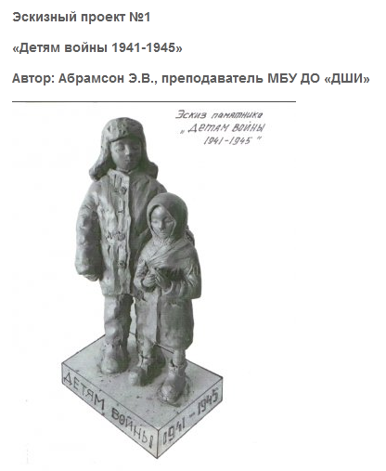
Проекты, заявленные на конкурс «Лучший эскизный проект памятника детям войны»
Памятник «Детям войны 1941-1945» представляет собой двух фигурную композицию, выполненную из бронзы.
Фигура мальчика в ватнике и шапке-ушанке со звездой (память об отце, ушедшем на фронт) и фигура девочки в теплом платке, завязанном крест-накрест за спиной. Девочка прижимает к груди кусочек хлеба, который принес ей брат, это паек, полученный им на заводе за трудовую смену. Мальчик немного старше сестренки, но он уже по-взрослому осознает ответственность за ее жизнь. Он уже понимает смысл слов «Все для фронта, все для победы». Одеты дети не по росту, в их глазах недетская печаль. Хочется обнять их, оградить от беды. Композиция вызывает не только сочувствие, но и ненависть к тем, кто лишил маленьких людей детства.
Фигуры детей выполнены в натуральную величину, ведь задача данного памятника - подчеркнуть реальность героев, их «малость», зритель сможет соразмерить себя с этими персонажами и почувствовать эмоциональный контакт с ними. Дети войны создают «эффект присутствия» живых героев, которые встречают и провожают посетителей Мемориального комплекса, расположенного на аллее Славы.

Slide 4
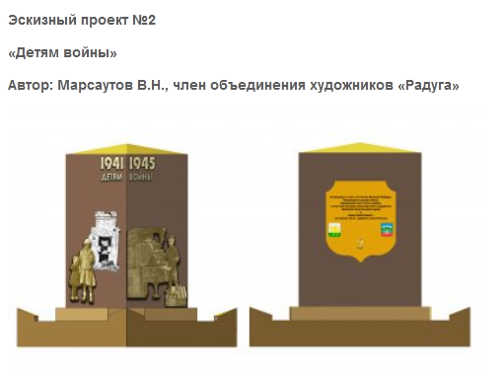
Проекты, заявленные на конкурс "Лучший эскизный проект памятника детям войны"
Идея монумента - гражданский подвиг наших детей войны, обездоленных, но не сломившихся, ставших опорой своим родителям, порой заменивших их и помогших приблизить день Великой Победы, а позже построить наш город и завод, которые стали одним из важных звеньев в оборонной цепи Росатома.
Трехгранная форма основания и самой стелы обусловлены названием нашего города и его географическим расположением. Между трех уральских гор, символизируемых тремя углами основания стелы, вознесся наш город, символизируемый самой стелой с тремя гранями. На двух гранях бронзовыми барельефами показана тяжесть войны, выпавшая на долю детей. В верхней части стелы надпись, переходящая с одной грани на другую: 1941-1945. Детям войны. Обездоленные, лишившиеся крова дети на левой стороне. На правой стороне – подросток на подставке у станка. На обратной стороне стелы, изображен щит, символизирующий назначение города и завода с эмблемами завода, города и области. На щите расположен текст следующего содержания: «Установлен в честь 75-летия Великой Победы. Посвящается детям войны, перенесшим все тяготы войны, с участием которых впоследствии создавался Приборостроительный завод и город Трехгорный – составная часть ядерного щита России». Сходящиеся воедино три грани в верхней части стелы в виде трех гор, давших название городу, символизируют итог деятельности наших ветеранов труда (детей войны) – наш Трехгорный.
Монумент облицован гранитом, фигуры и надписи – бронзовый барельеф. Общая высота около 4м.

Slide 5
Согласно выписки из Протокола № 2 от 25.12.2019 заседания конкурсной комиссии по проведению творческого конкурса на лучший эскизный проект памятника детям войны, планируемого к размещению на территории Трехгорного городского округа:
В голосовании приняли участие 2 401 человек
- конкурсная работа автора Э.В. Абрамсон набрала 1 416 голосов (58,98%);
- конкурсная работа автора В.Н. Марсаутова набрала 985 голосов (41,02%)

Slide 6
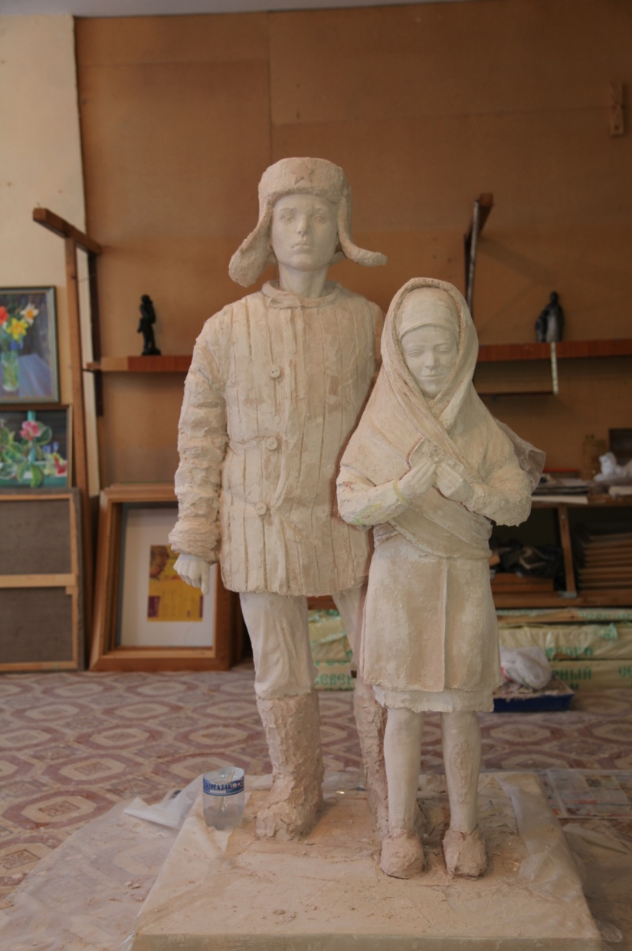
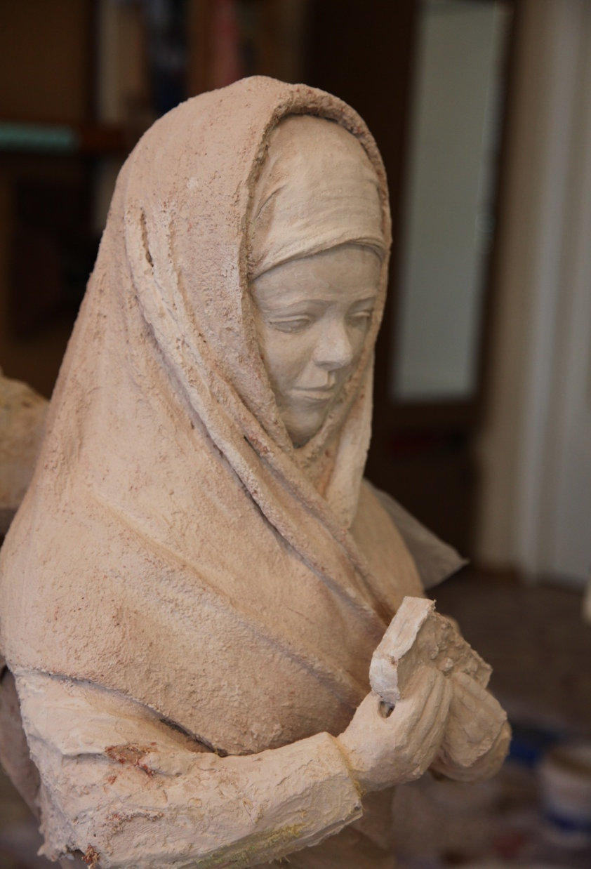
Большее количество горожан выбрало эскизный проект «Детям войны 1941-1945» Автор: Абрамсон Э.В., преподаватель МБУ ДО «ДШИ»

Slide 7
Открытие народного памятника «Детям войны 1941-1945» состоялось 08.05.2020

Slide 8
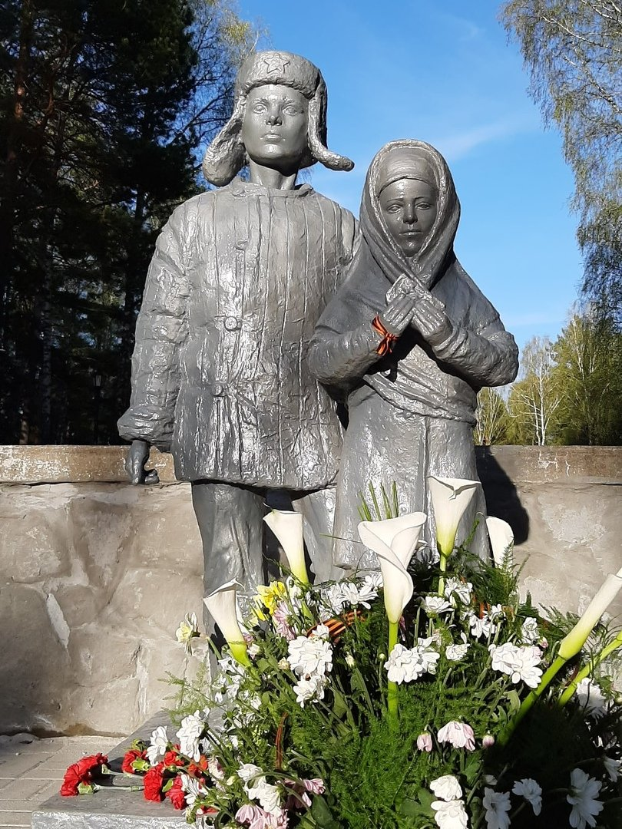
Народный памятник
«Детям войны 1941-1945»

Slide 9
Участники внедрения практики и их роль в процессе внедрения
№ п/п | Участник | Описание его роли в реализации практики
1. | Сычев Е.Л. – глава города Трехгорного | Общее руководство над осуществлением проекта
2. | Общественная организация «Память сердца» | Инициаторы установки памятника «Детям войны 1941-1945»
3. | Прохорова О.А. – начальник управления культуры администрации города Трехгорного | Координация действий, ведение переговоров со всеми участниками проекта и организациями
4. | Ларин В.И. – начальник отдела градостроительства администрации города Трехгорного | Разработка нормативных правовых актов проекта, организация и проведение творческого конкурса на лучший эскизный проект
5. | Абрамсон Э.В. – преподаватель МБУ ДО «Детская школа искусств» | Автор эскизного проекта памятника «Детям войны 1941-1945»
6. | Общественная организация «Городской совет ветеранов» | Организация благотворительной акции «Трехгорный – детям войны», сбор средств и пожертвований на создание памятника
7. | ФГУП «ПСЗ» | Оказание помощи в реализации проекта в натуральном выражении
8. | Жители города Трехгорного | Участники голосования за лучший эскизный проект памятника, участники благотворительной акции

